Slide 1
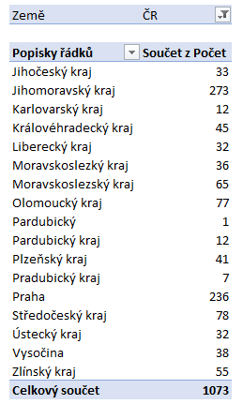
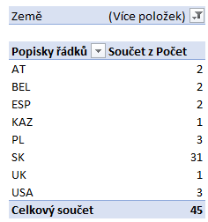
Odkud jste k nám přijeli?
Textová odpověď, zodpovězeno 1118x, nezodpovězeno 0x

Slide 2
Jak jste k nám do regionu přijeli?
Výběr z možností , zodpovězeno 1118x, nezodpovězeno 0x
Možnosti odpovědí | Responzí | Podíl
autem | 885 | 79.16%
vlakem | 102 | 9.12%
autobusem | 56 | 5.01%
na motorce | 8 | 0.72%
na kole | 22 | 1.97%
Jiná... | 45 | 4.03%

Slide 3
Za jakým zážitkem jste k nám přijeli? 1/2
Výběr z možností, více možných, zodpovězeno 1118x, nezodpovězeno 0x
Možnosti odpovědí | Responzí | Podíl
za památkami | 701 | 62.7%
za kulturnou/na akci | 182 | 16.28%
za vínem | 320 | 28.62%
na kolo | 122 | 10.91%
za relaxem | 296 | 26.48%
za turistikou (do přírody) | 293 | 26.21%
na služební cestu | 46 | 4.11%
Jiná... | 62 | 5.55%

Slide 4
Za jakým zážitkem jste k nám přijeli? 2/2

Slide 5
Odkud jste čerpali informace k pobytu u nás?
Výběr z možností, více možných, zodpovězeno 1118x, nezodpovězeno 0x
Možnosti odpovědí | Responzí | Podíl
z webu.. | 539 | 48.21%
od přátel/známých | 489 | 43.74%
z tisku | 48 | 4.29%
z TV | 27 | 2.42%
ze soc. sítí… | 108 | 9.66%
Jiná... | 118 | 10.55%

Slide 6
Pohlaví
Výběr z možností , zodpovězeno 1118x, nezodpovězeno 0x
Možnosti odpovědí | Responzí | Podíl
Muž | 420 | 37.57%
Žena | 698 | 62.43%

Slide 7
Status
Výběr z možností, více možných, zodpovězeno 1118x, nezodpovězeno 0x
Možnosti odpovědí | Responzí | Podíl
single | 138 | 12.34%
s partnerem/partnerkou | 550 | 49.19%
s dětmi | 325 | 29.07%
s přáteli | 230 | 20.57%
s kolegy | 27 | 2.42%

Slide 8
Věk
Výběr z možností , zodpovězeno 1118x, nezodpovězeno 0x
Možnosti odpovědí | Responzí | Podíl
do 20 | 109 | 9.75%
21-35 | 284 | 25.4%
36-50 | 414 | 37.03%
51-65 | 216 | 19.32%
65+ | 95 | 8.5%

